Slide 1

HOJE VAMOS RESOLVER ALGUNS PROBLEMINHAS DE MATEMATICA

Slide 2









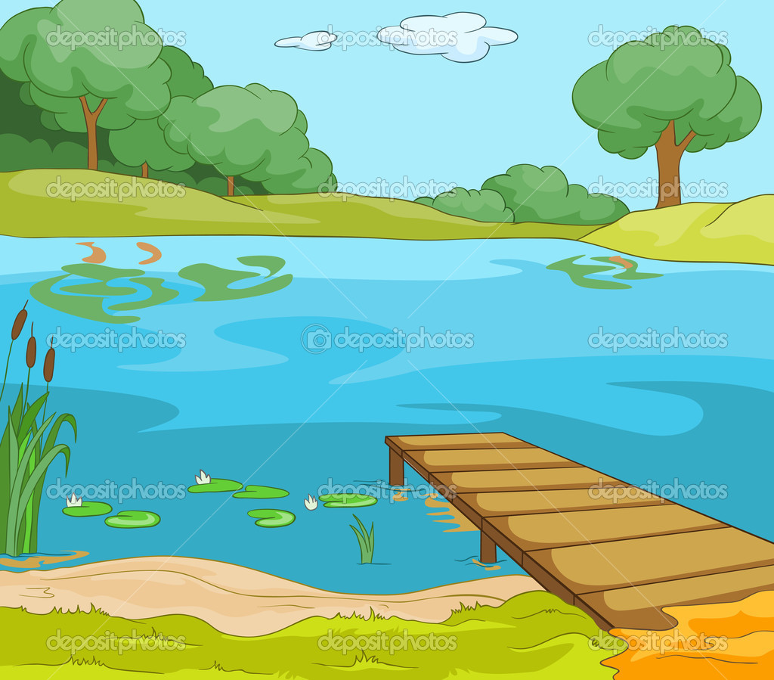




SOMA +
Carlos é um menino que gosta muito de pescar.
Ele foi pro rio e pescou 10 peixinhos.
André seu amiginho viu Carlos pescando e pescou mais 6.
Quantos peixes eles pescaram juntos?
Notes:
Carlos pescou 10 peixinhos
André pescou mais 6 peixinhos
Quantos peixinhos eles pescaram juntos?

Slide 3








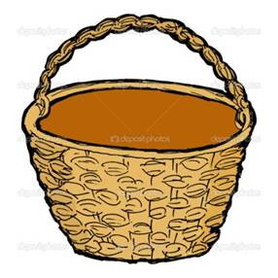
SOMA +
Maria adora maçãs. Ela pegou uma cesta e colocou 4 maças e
em outra cesta colocou mais 2.
Quantas maças Maria colocou nas cestas?

Slide 4


SOMA +
Em um pé de Pera tem 5 peras.
No outro tem 8 peras.
Quantas Peras tem nos dois pés?

Slide 5


SUBTRAÇÃO -
No céu á 5 pipas.
De repente a linha de uma quebra
Quantas pipas restaram?

Slide 6


SUBTRAÇÃO -
Havia 6 abelhinhas indo buscar seu mel.
De repente duas delas resolveram voltar.
Quantas abelhinhas ficaram?

Slide 7
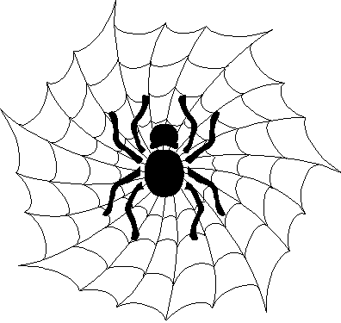
MULTIPLICAÇÃO *
Cada aranha tem 8 patas
Quantas patas há em 2 aranhas?

Slide 8

MULTIPLICAÇÃO *
Maria tem uma caixa com 12 ovos.
E quer comprar mais 2 caixas.
Quantos ovos tem as 3 caixas?

